Slide 1
宣教关怀祷文
荣耀的天父上帝，感谢祢眷顾许广铮牧师和师母一家人，在伦敦新的联区开始了新的事奉，牧养 Shern Hall Methodist Church 和 Woodford Methodist Church。最近，广铮牧师第一次出席新联区会议，他看到出席的会友传道多数是七十岁以上，
1/2

Slide 2
宣教关怀祷文
而且听见教会人数下降、建筑物陈旧、空教堂要售卖或与机构搭配的讨论，令人担忧。恳求圣灵使用广铮牧师与师母，带领教会的更新和复兴，让英国卫理教会有新一代崛起。也求天父恩待牧师的三位女儿，工作和事奉都蒙恩。奉主耶稣基督的名，阿们。
2/2

Slide 3
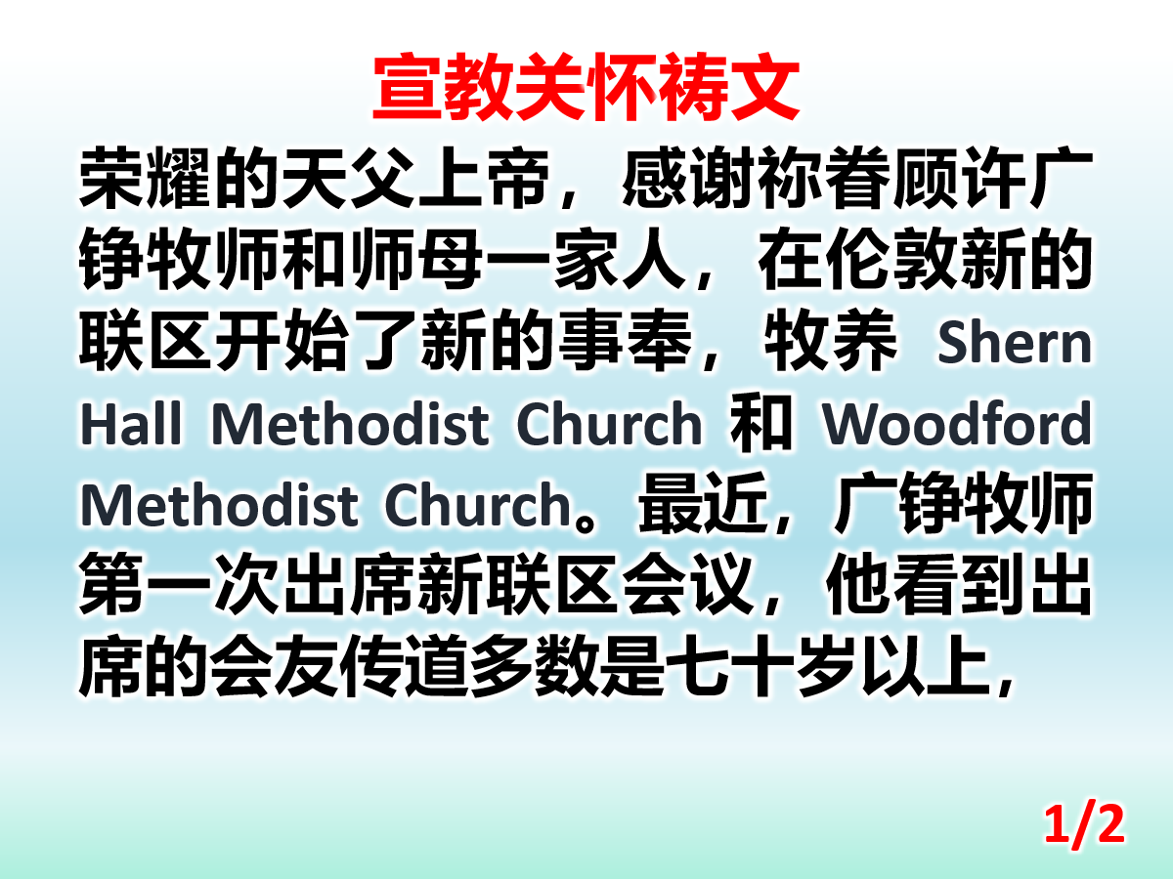

Slide 4


